Slide 1
 |  |  |  | ¹ |  |  | ²
 |  |  |  |  | ⁵
 |  |  | ³
 |  | ⁴
 |  |  | ⁷
⁶ |  |  | ⁸ |  |  |  | ¹⁰
 |  |  |  |  | ⁹

Slide 2
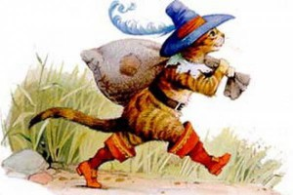
По горизонтали:
1 | Первый подарок от кота королю.
9 | «Титул» де Карабаса.
6 | Второй подарок от кота королю.
3 | Что «украли» у де Карабаса воры во время купания.
4 | Кого съел кот.
7 | Будущая жена де Карабаса.

Slide 3
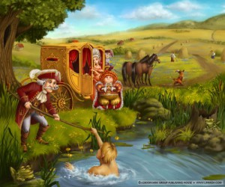
По вертикали:
2 | Первоначальный хозяин лугов, полей, дома, замка.
5 | Что досталось в наследство старшему сыну мельника.
6 | Что досталось в наследство младшему сыну мельника.
8 | Что досталось в наследство среднему сыну мельника.
10 | Транспортное средство, в котором перемещался король.

Slide 4
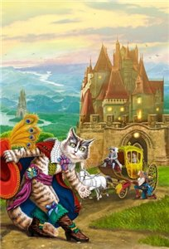
Проверь себя
 |  |  |  | ¹к | р | о | ²л | и | к
 |  |  |  |  |  |  | ю
 |  |  |  |  |  |  | д
 |  |  |  |  |  |  | о
 |  |  |  |  | ⁵м |  | е
 |  |  | ³о | д | е | ж | д | а
 |  |  |  |  | л
 |  | ⁴м | ы | ш | ь
 |  |  |  |  | н
 |  |  | ⁷п | р | и | н | ц | е | с | с | а
 |  |  |  |  | ц
⁶к | у | р | ⁸о | п | а | т | ¹⁰к | а
о |  |  | с |  |  |  | а
т |  |  | е |  | ⁹м | а | р | к | и | з
 |  |  | л |  |  |  | е
 |  |  |  |  |  |  | т
 |  |  |  |  |  |  | а

Slide 5
Информационные ресурсы
http://www.google.ru/url?sa=i&rct=j&q=&esrc=s&source=images&cd=&cad=rja&docid=-Q3s10Dzh8HT6M&tbnid=giyB0pLwXLPMvM:&ved=0CAUQjRw&url=http%3A%2F%2Fwww.livelib.ru%2Fbook%2F1000221739&ei=SdPzUqnyDo7n4QT4g4DIAg&bvm=bv.60983673,d.bGE&psig=AFQjCNG7Dtg_4vHC68gg8FReeuB8E5B6kw&ust=1391795589276872
http://moy-maluch.com/wp-content/uploads/2013/02/%D0%BA%D0%BE%D1%82-%D0%B2-%D1%81%D0%B0%D0%BF%D0%BE%D0%B3%D0%B0%D1%85-300x200.jpg
http://moy-maluch.com/wp-content/uploads/2013/02/%D0%BA%D0%BE%D1%82-%D0%B2-%D1%81%D0%B0%D0%BF%D0%BE%D0%B3%D0%B0%D1%85-21-300x250.jpg
http://www.google.ru/url?sa=i&rct=j&q=&esrc=s&source=images&cd=&cad=rja&docid=-Q3s10Dzh8HT6M&tbnid=giyB0pLwXLPMvM:&ved=0CAUQjRw&url=http%3A%2F%2Fpae-alina.narod.ru%2F16skaz.htm&ei=JM7zUpKeF8Tv4gSlsYGoCQ&bvm=bv.60983673,d.bGE&psig=AFQjCNG7Dtg_4vHC68gg8FReeuB8E5B6kw&ust=1391795589276872

